Slide 1
LAB _ขั้นตอนทั้งหมด
สุรินทร์ทิพ ศักดิ์ภูวดล

Slide 2
คะแนน
คะแนน LAB 5+10
จิตพิสัย 5
สอบย่อย 5+10
รายงาน 25
Final 40

Slide 3
Data warehouse (ภาพรวม)
Ref : Ch5 Data Acquisition System

Slide 4
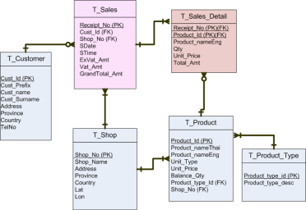
3. วิธีการผสม (Mixed Data Warehouse Development)
Partial Organization –wide
Data Models
Data Warehouse
Data Mart
Data Mart
Data Mart
Data Mart Data Models
Ref: Ch3 Data Warehouse Design

Slide 5
แบบจำลองข้อมูล (Data Model) ในส่วนต่างๆ ของระบบการจัดการข้อมูล (1/2)
ETL
Data
Data Mart
Data
Data Staging
Area
Data Warehouse
Database
Data
ETL
Data
Data Mart
Data
ETL
Data
ETL
Data Mart
Data
Data
Relational Data Model
Relational Data Model
Dimentional Data Model
Query and Report, Data Mining
OLAP
Ref: Ch3 Data Warehouse Design

Slide 6
แนวทางการออกแบบ Data Staging Area กับการ ETL
E | L
E | T | L
Data Acquisition System
Data Warehouse
Data Staging Area
แบบที่ 1 กระบวนการ ETL ที่การออกแบบโครงสร้างข้อมูลของ Data Staging Area ให้เหมือนกับ Data Acquisition System
E | T | L
E | L
Data Warehouse
Data Acquisition System
Data Staging Area
แบบที่ 2 กระบวนการ ETL ที่การออกแบบโครงสร้างข้อมูลของ Data Staging Area ให้เหมือนกับ Data Warehouse Database
Ref: Ch6 Data Staging Area

Slide 7
คลังข้อมูล (Data Warehouse) : การวิเคราะห์ข้อมูลในคลังข้อมูล
ผล
แหล่งข้อมูลเพื่อ
การปฏิบัติงาน
ข้อมูล
Report
Generator
รายงาน
ข้อมูล
การใช้งาน
Data Mining
Tools
ผล
Data
Warehouse
ข้อมูล
การใช้งาน
ผู้ใช้งาน
แหล่งข้อมูลเพื่อ
การวิเคราะห์
OLAP
Generator
ผล
ข้อมูล
OLAP
คลังข้อมูล
ช่วงเวลาที่องค์กรไม่ได้ปฏิบัติงาน
ช่วงเวลาที่องค์กรปฏิบัติงาน
Ref: Ch3 Data Warehouse Design

Slide 8
Database ในระบบ
TPS : ระบบขายหน้าร้าน Sales System,
ระบบเงินเดือน Payroll System
ZZZ_63_Carmarketing, ZZZ_63_Payroll
การสร้าง Data Ware house ประกอบด้วย
ZZZ_Acquisition (LAB ในห้องเรียนไม่ได้ทำ)
ZZZ_StagingArea
ZZZ_Datawarehouse
ZZZ_DataMart

Slide 9
ระบบการขายรายวัน และระบบเงินเดือน
DB: ZZZ_63_Carmarketing
Customer
Product
Prodduct_Type
Sales
Sales_Detail
DB: ZZZ_63_Payroll
Employee
Job
Payroll

Slide 10
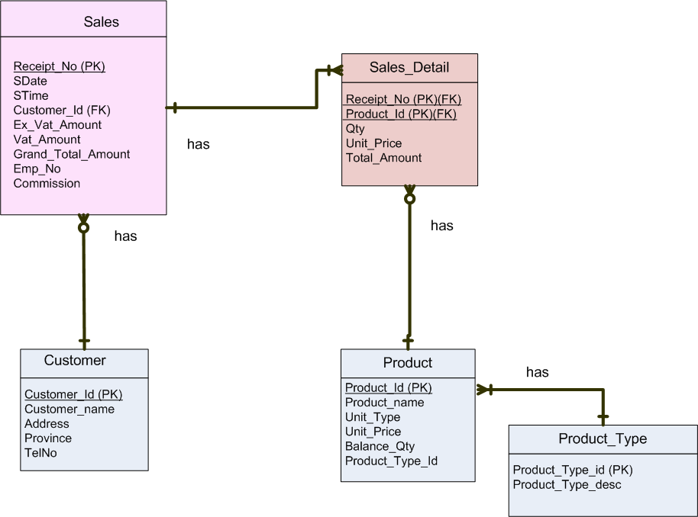
Sales System (TPS)

Slide 11
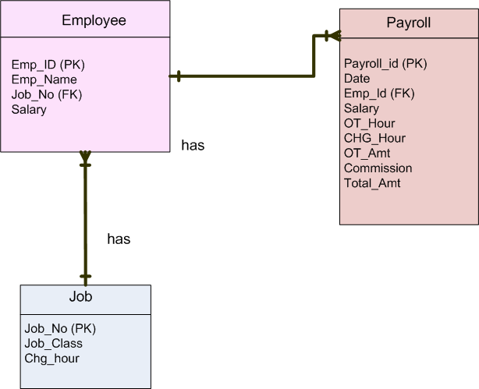
Payroll System (TPS)

Slide 12
Data Acquisition
เราข้ามไป ทำ Data Staging Area

Slide 13
Data Staging Area
1. Import ข้อมูลทั้งหมด จาก TPS มายัง Data Staging Area
TPS Data Staging Area
Customer
Product
Product_Type
Shop
Sales
Sales_Detail
Stg_Employee
Rename
Stg_Job
Export
Stg_Payroll
Stg_Customer
Stg_Product
Job
Stg_Product_type
Payroll
Stg_Sales
Employee
Stg_Sales_Detail
Stg_Shop

Slide 14
Data Staging Area

Slide 15
Data Staging Area
ที่พักข้อมูล ทำการ Cleansing (ลบข้อมูลที่เสีย), filtering (เลือกเฉพาะที่ต้องการ)
นั่นคือข้อมูลบางส่วนจะถูกทำการลบทิ้ง หรือแก้ไขให้ถูกต้อง เรียกว่าการทำความสะอาดข้อมูล (Cleansing) หลังจากนั้นข้อมูลจะถูกเลือกเฉพาะข้อมูลที่เป็นประโยชน์ (Filtering)
เตรียมข้อมูล สำหรับ Data Warehouse, Datamart
Stg_Employee
Stg_Job
Payroll System
Stg_Payroll
Stg_Customer
Stg_Product
Stg_Product_type
Sales System
Stg_Sales
Stg_Sales_Detail
Stg_Shop

Slide 16
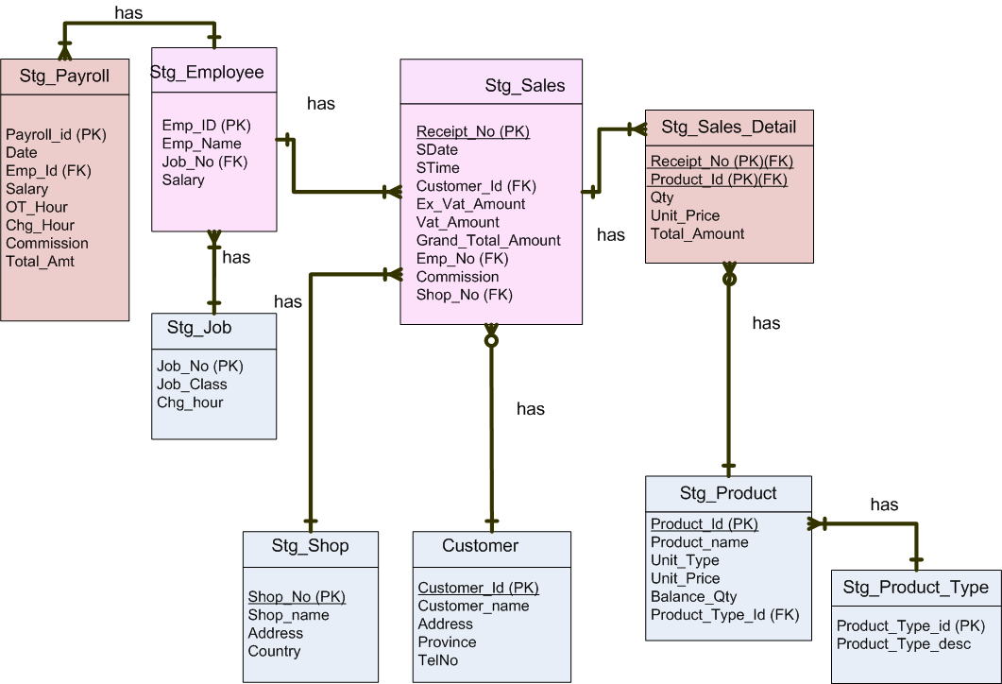
Database Design: Data Staging Area

Slide 17
สร้าง Data Warehouse

Slide 18
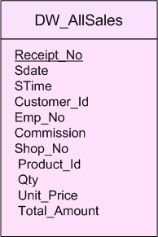

Data Warehouse
เตรียม Data เพื่อสร้าง OLAP

Slide 19
Table DW_AllSales
insert into Dw_AllSales
select A.Receipt_No, A.SDate,
A.STime, A.Customer_Id, A.Emp_No,
A.Commission,A.Shop_No, B.Product_Id,
B.Qty,B.Unit_Price, B.Total_Amount
from Dw_Sales as A, Dw_Sales_Detail as B
where A.Receipt_No=B.Receipt_No

Slide 20
Denormalization
  Denormalization is the process of reducing the normalized form of a model. Given a model in 3NF, denormalizing the model produces a model in 2NF or 1NF. (Claudia Imhoff, 2003)
  นั่นคือ Normalization : 1NF>>2NF>>3NF
  Denormalization : 3NF>>2NF>>1NF

Slide 21
Data Warehouse
ถ้าระบบมีข้อมูลที่มีความซับซ้อน และปริมาณมาก จำเป็นต้องตรวจสอบความถูกต้องที่อยู่ใน Data Warehouse ในกรณีนี้ Data Staging Area ควรออกแบบให้เหมือนโครงสร้างข้อมูลของ Data Warehouse
ใน LAB เลือกแบบนี้

Slide 22
Data Warehouse
การย้าย Data ข้าม Database โดย ใช้คำสั่ง SQL Command
Insert into ZZZ_DataWarehouse.dbo.DW_Customer
select * from ZZZ_StagingArea.dbo.Stg_Customer
Insert into ZZZ_DataWarehouse.dbo.DW_Product
select * from ZZZ_StagingArea.dbo.Stg_Product
Insert into ZZZ_DataWarehouse.dbo.DW_Sales
select * from ZZZ_StagingArea.dbo.Stg_Sales
Insert into ZZZ_DataWarehouse.dbo.DW_Sales_detail
select * from ZZZ_StagingArea.dbo.Stg_Sales_detail
Insert into ZZZ_DataWarehouse.dbo.DW_Shop
select * from ZZZ_StagingArea.dbo.Stg_Shop
… และ Table อื่นๆ

Slide 23
Data Mart
ต้องมีข้อมูลเท่าที่จำเป็นเพื่อ ประสิทธิภาพในการประมวลผล

Slide 24
ในการออกแบบ Data Staging area, Data Warehouse จะต้องพิจารณาRequirement ในการสร้าง OLAP ซึ่งเป็น Star Schema ใน Data Mart (Dimensional Data model) ดังภาพต่อไปนี้
Ref: Ch4 Dimensional Data Model

Slide 25
คำสั่ง Create Table
CREATE TABLE [dbo].[F_Sales]( [Shop_Id] [nvarchar](50) NULL, [Product_Id] [nvarchar](50) NULL, [Date_Id] [nvarchar](50) NULL, [Sale_Amount] [float] NULL ) ON [PRIMARY]
GO
CREATE TABLE [dbo].[D_Product]( [Product_id] [nvarchar](50) NULL, [Product_Name] [nvarchar](50) NULL ) ON [PRIMARY]
GO
CREATE TABLE [dbo].[D_Shop]( [Shop_Id] [nvarchar](50) NULL, [Shop_Name] [nvarchar](50) NULL ) ON [PRIMARY]
GO
CREATE TABLE [dbo].[D_Sale_Date]( [Date_id] [nvarchar](50) NULL, [Sale_Date] [nvarchar](50) NULL ) ON [PRIMARY]
GO

Slide 26
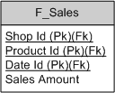
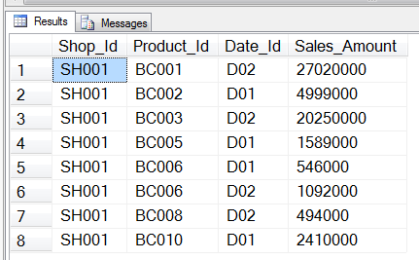
F_Sales
insert into F_Sales
select Shop_No,Product_Id,SDate,
SUM(Total_amount)
from Dw_AllSales
group by SDATE,Product_Id,Shop_No
Update F_sales set Date_Id='D01'
where Date_Id='05/01/2563'
Update F_sales set Date_Id='D02'
where Date_Id='06/01/2563'

Slide 27

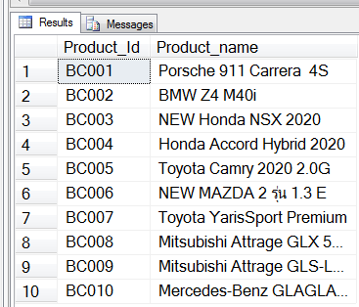
D_Product
Insert into D_Product(product_id,Product_name)
select Product_id, product_name
from Dw_Product

Slide 28

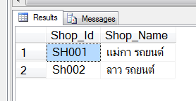
D_Shop
insert into D_Shop(Shop_Id,Shop_name)
select Shop_no,Shop_name from DW_Shop

Slide 29

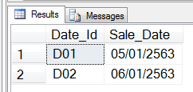
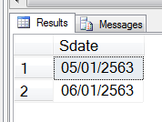
D_Sales_Date
select distinct(Sdate) from Dw_AllSales

Slide 30
เสริม Surrogate Key
อาจสร้างใน Table DW_Product ในกรณีที่หลายแผนกมีรหัสของตนเอง

Slide 31
Data warehouse (ภาพรวม)
จากภาพ ข้อมูลใน Data Warehouse จะถูกนำไปสร้าง Data Mart หลายๆ ก้อนเพื่อประสิทธิภาพในการประมวลผล
Ref : Ch5 Data Acquisition System

Slide 32
ย้าย Data Warehouse >>>>Data Mart
การย้าย Data ข้าม Database โดย ใช้คำสั่ง SQL Command
Insert into ZZZ_DataMart.dbo.F_sales
select * from ZZZ_Datawarehouse.dbo. F_sales
Insert into ZZZ_DataMart.dbo.D_Product
select * from ZZZ_Datawarehouse.dbo.D_Product
Insert into ZZZ_DataMart.dbo.D_Sale_Date
select * from ZZZ_Datawarehouse.dbo. D_Sale_Date
Insert into ZZZ_DataMart.dbo.D_Shop
select * from ZZZ_Datawarehouse.dbo. D_Shop

Slide 33
Dimension: Product
ตัวอย่างข้อมูลใน Star Schema
Product_Id | Product_name
BC001 | Porsche 911 Carrera 4S
BC002 | BMW Z4 M40i
BC003 | NEW Honda NSX 2020
BC004 | Honda Accord Hybrid 2020
BC005 | Toyota Camry 2020 2.0G
BC006 | NEW MAZDA 2 รุ่น 1.3 E
…
Dimension: Shop
Fact: Sales
Dimension: Date
Shop_Id | Shop_name
SH001 | แม่กา รถยนต์
Sh002 | ลาว รถยนต์
Shop_Id | Product_Id | Date_Id | Sale_Amount
SH001 | BC001 | D02 | 27020000
SH001 | BC002 | D01 | 4999000
SH001 | BC003 | D02 | 20250000
SH001 | BC005 | D01 | 1589000
SH001 | BC006 | D01 | 546000
SH001 | BC006 | D02 | 1092000
SH001 | BC008 | D02 | 494000
SH001 | BC010 | D01 | 2410000
SH001 | BC001 | D02 | 27020000
SH001 | BC002 | D01 | 4999000
SH001 | BC003 | D02 | 20250000
Date_Id | Sale_Date
D01 | 05/01/2563
D02 | 06/01/2563

Slide 34
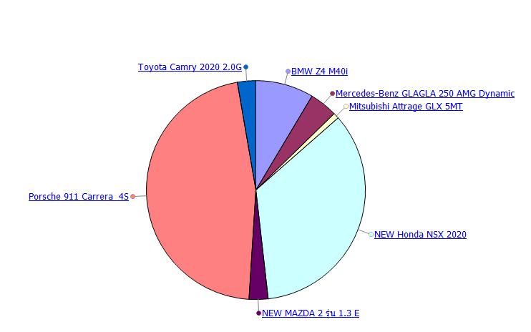
การสร้าง Cube จาก Data Mart
การ Roll Up, Drill Down โดย OlapCube

Slide 35
บทความที่น่าสนใจ
โลกในปัจจุบันต้องการคนที่เป็นผู้เชี่ยวชาญ + ที่รู้กว้าง (Specialist, but also generalist) สำหรับทรัพยาการบุคคล หมายถึงต้องการคนที่มีความรู้เฉพาะทางที่สร้างความได้เปรียบในการแข่งขัน (Competitive advantage) แต่ต้องรู้กว้างและทำงานเข้ากับคนอื่นได้ด้วย
https://mgronline.com/daily/detail/9630000016414

